Slide 1
C 语言程序设计
段 延 松
ysduan@whu.edu.cn
第6单元 数组
rsgis.whu.edu.cn

Slide 2
复习内容
1、C语言的基本框架： int main(){ … }
2、变量声明： int j,j; float dx,dy;
3、条件语句： if (XX){ } else {}
        switch(xx){
        case 1: {}
        break;
        case 2: {}
        break;
        }
4、循环语句： while(xx){};
do{
}while(xx);
for( xx;xx;xx){ }

Slide 3
一个问题
我们可以定义一些变量, 如：
int i,j;
float a,b,c;
那么如果要定义一个班所有学生的C语言成绩是否要这样写：
float zhangsanC,lisiC,wangwuC… ;

Slide 4
6 数组
  一维数组
  二维数组

Slide 5
6.1.1 一维数组的定义、初始化和引用
数学中：a₁，a₂，a₃，···，a_{i}，···，a_{n}
数组是数目固定，类型相同的若干变量的有序集合。
数组中的每一个数称为数组元素，数组中的每一个元素都属于同一个数据类型。
在内存中数组占有一段连续的存储空间。
C程序中：a[0]，a[1]，a[2]，···，a[i-1]，···a[n-1]

Slide 6
6.1.1 一维数组的定义、初始化和引用
1、一维数组的定义
定义的格式：
类型说明符 数组名[整常量表达式]，···；
说明：
  类型说明符：表明该数组所属类型，即数组元素的类型。
数组名：即数组的名称，其命名方法同变量名。

Slide 7
6.1.1 一维数组的定义、初始化和引用
  [ ]：下标运算符，可通过该运算符的个数反映出数组的维数。
整常量表达式：为一整常量表达式，表明数组的大小。
特点：
数组元素的个数必须是确定的
数组元素的类型必须一致

Slide 8
6.1.1 一维数组的定义、初始化和引用
一维数组在内存中的存放方式：
数组定义以后，编译系统（计算机）将在内存中开辟一块连续的存储单元用于存放数组元素，数组名表示存储单元的首地址，存储单元的大小由数组的类型和数组的大小决定。
例如 int a[5]；
int
a[ 0 ]
a[ 1 ]
a[ 2 ]
a[ 3 ]
a[ 4 ]
4字节
4字节
4字节
4字节
4字节

Slide 9
6.1.1 一维数组的定义、初始化和引用
2、一维数组元素的引用
引用方式： 数组名[下标]
说明：
  下界 ≤ 下标 ≤ 上界；
  下界＝0；上界＝整常量表达式－1。
  下标为整型表达式；
  一个数组元素实质是一个变量，代表内存中的一个存储单元。引用后的数组变量也称下标变量。

Slide 10
6.1.1 一维数组的定义、初始化和引用
一维数组元素引用的规定：
数组必须先定义后使用。
数组元素只能逐个被引用，不能一次引用整个数组。
对数组中所有元素逐个引用时，通常可使用循环结构。

Slide 11
6.1.1 一维数组的定义、初始化和引用
3、一维数组的初始化
数组的初始化：指定义数组时对数组元素赋以初值。
格式：
类型符 数组名[表达式]＝{初值表};
说明：
  给全部元素赋初值。
  给部分元素赋初值。
  给全部元素赋初值时可不指定数组的长度。

Slide 12
6.1.1 一维数组的定义、初始化和引用
给全部元素赋初值。
例 int a[8]={ 0,1,2,3,4,5,6,7 };
a[0] | a[1] | a[2] | a[3] | a[4] | a[5] | a[6] | a[7]
0 | 1 | 2 | 3 | 4 | 5 | 6 | 7
给部分元素赋初值。
例 int a[8]={ 0,1,2,3,4 };
a[0] | a[1] | a[2] | a[3] | a[4] | a[5] | a[6] | a[7]
0 | 1 | 2 | 3 | 4 | XXXX | XXXX | XXXX

Slide 13
6.1.1 一维数组的定义、初始化和引用
给全部元素赋初值时可不指定数组的长度。
例 int a[ ]={ 0,1,2,3,4,5,6,7 };
a[0] | a[1] | a[2] | a[3] | a[4] | a[5] | a[6] | a[7]
0 | 1 | 2 | 3 | 4 | 5 | 6 | 7

Slide 14
6.1.2 一维数组的输入输出
通常，一维数组的输入输出则是通过使用C语言基本输入输出函数配合循环结构来进行。
例 int a[10], i;
/* 通过键盘输入数值 */
printf(“input 10 numbers : ”);
for (i=0; i<10; i++)
scanf(“%d”,&a[i]);
/* 通过循环输出每一个数 */
for (i=0; i<10; i++)
printf(“a[%d]=%d ”, i, a[i]);

Slide 15
6.1.3 一维数组应用实例
例 统计全班32名同学某门功课的平均成绩，找出最高分，输出。
main( )
{ int i, sum, max, a[32] ;
float average;
for ( i=0; i < 32; i ++ )
scanf( "%d",&a[i] ); / * 给数组元素赋初值 */
for ( sum=0, i=0, max=a[0]; i<32; i++ )
{ sum += a[i];
if ( a[i] > max ) max=a[i];
}
average=(float)sum/32;
printf("Average=%.2f,MAX=%d\n",average,max);
}

Slide 16
6.1.3 一维数组应用实例
例 将一个数组中的值按逆序重新存放，并输出它。
这里数组长度为N。
分析：N-S图如下
显示初始数组元素
for(i=0;i<N/2;i++)
第i个元素与第N-i-1个元素互换
显示逆序数组元素

Slide 17
6.1.3 一维数组应用实例
程序：
＃define N 5
main( )
{char a[N], temp;
int i;
printf(“Enter array a:\n”);
for(i=0;i<N;i++) scanf(“%c”,&a[i]);//输入字符
for(i=0;i<N;i++) printf(“%4c”, a[i]);//打印输入的字符
for(i=0;i<N/2;i++) { temp=a[i]; a[i]=a[N-i-1]; a[N-i-1]=temp;}
printf(“\n Now,array a:\n”);
for(i=0;i<N;i++) printf(“%4c”, a[i]);//打印排序后的字符
}

Slide 18
例 用起泡法排序
将任意十个数按由小到大的方式排序。
6.1.3 一维数组应用实例
思路：将相邻两个数进行比较，使小数在前，大数在后。
例：
682931
682931
682931
628931
628931
628931
628391
628391
628319
628319
628319
268319
268319
268319
263819
263189
263189
263819
231689
213689
123689
原 数
第 一 轮
第 二 轮
第 三 轮
第 四 轮
第 五 轮

Slide 19
6.1.3 一维数组应用实例
分析说明：
1）相邻两数比较： a[j]＞a[j+1]
2）第一轮：6个数，j=1~5；循环5次，找出最大数，放在最后。
3）第二轮：5个数，j=1~4；循环4次，找出次大数，放在最大数前。
4）余此类推，经过5轮，将6个数排序输出。
所以：外循环为 i=0~4，内循环为：j=0~5-i；
即：for ( i=0; i＜5 ; i++)
for (j=0; j＜6–i; j++)
if ( a[j]＞a[j+1]) { a[j]←→a[j+1] }

Slide 20
6.1.3 一维数组应用实例
程序：
main( )
{ int a[10], i, j, k;
printf("请任意输入10个整数：\n")；
for ( i=0 ; i<10 ; i++) scanf("%d", &a[i]) ;
printf("\n") ;
for ( i=0; i<＝8; i++)
for ( j=0; j<9-i; j++)
if (a[j]>a[j+1])
{ k=a[j]；a[j]=a[j+1]；a[j+1]=k; }
printf("按由小到大的顺序输出10个整数是：\n")；
for (i=0; i<10; i++)
printf(“ %d,"，a[i])；
printf(”\b。\n”)；
}

Slide 21
数组
  二维数组

Slide 22
数组
一个班所有同学(40名)的C语言成绩可以定义为一维数组 gis_c[40]，如下;
学号 | 1 | 2 | 3 | 4 | 5 | 6 | 7 | … | 40
成绩 | 89 | 87 | 78 | 80 | 96 | 69 | 77 | … | 80
那么，如果要描述一个班所有同学的5门课程成绩（如下表）？C语言中是否有这样的数据类型？
学号 | 1 | 2 | 3 | 4 | 5 | 6 | 7 | … | 40
C语言成绩 | 89 | 87 | 78 | 80 | 96 | 69 | 77 | … | 80
数学成绩 | 78 | 69 | 87 | 78 | 76 | 87 | 78 | … | 82
英语成绩 | 87 | 79 | 88 | 86 | 88 | 76 | 90 | … | 78
政治成绩 | 86 | 87 | 65 | 85 | 85 | 87 | 87 | … | 86
物理成绩 | 92 | 88 | 87 | 87 | 80 | 78 | 79 | … | 88

Slide 23
6.2.1 二维数组的定义、初始化和引用
  6.2 二维数组
1、二维数组的定义和引用
二维数组的定义格式：
类型说明符 数组名[整常量表达式1][整常量表达式2]
存储方式：
在计算机中二维数组的元素按行顺序存放。

Slide 24
6.2.1 二维数组的定义、初始化和引用
  6.2 二维数组
学号 | 1 | 2 | 3 | 4 | 5 | 6 | 7 | … | 40
C语言成绩 | 89 | 87 | 78 | 80 | 96 | 69 | 77 | … | 80
数学成绩 | 78 | 69 | 87 | 78 | 76 | 87 | 78 | … | 82
英语成绩 | 87 | 79 | 88 | 86 | 88 | 76 | 90 | … | 78
政治成绩 | 86 | 87 | 65 | 85 | 85 | 87 | 87 | … | 86
物理成绩 | 92 | 88 | 87 | 87 | 80 | 78 | 79 | … | 88
5门的成绩可以定义为： gis[5][40]
(假设这个班有40名学生)。

Slide 25
6.2.1 二维数组的定义、初始化和引用
二维数组的引用格式：
数组名[下标1][下标2]
注意：
0≤下标1≤常量表达式1-1；
0≤下标2≤常量表达式2-1。
例：int m[2][3]
合法引用格式为：
m[0][0] m[0][1] m[0][2]
m[1][0] m[1][1] m[1][2]

Slide 26
6.2.1 二维数组的定义、初始化和引用
2、二维数组的初始化
二维数组初始化通常是按行进行的。
格式：
类型符 数组名[表达式1][表达式2]={初值表}；
说明：
  给全部元素赋初值。
  给部分元素赋初值。
  给二维数组的全部元素赋初值，可以不指定第一维的长度，但第二维的长度不能省略。

Slide 27
6.2.1 二维数组的定义、初始化和引用
二维数组初始化举例:
给全部元素赋初值。
例 int a[3][4]={{0,1,2,3},{4,5,6,7},{8,9,10,11}};
或写成: int a[3][4]={0,1,2,3,4,5,6,7,8,9,10,11};
给部分元素赋初值。
例 int a[3][4]={{0,1},{4,5,6},{8,9,10,11}}；
或写成: int b[3][4]={0,1,2,3,4,5,6 } ;
给二维数组的全部元素赋初值，可以不指定第一维的长度，但第二维的长度不能省略。
例 int a[ ][4]={{0,1,2,3},{4,5,6,7},{8,9,10,11}};
或写成: int a[ ][4]={0,1,2,3,4,5,6,7,8,9,10,11};

Slide 28
6.2.2 二维数组的输入输出
二维数组的输入输出则是通过使用C语言基本输入输出函数配合循环结构来进行。
例 int a[5][10], i，j;
/* 通过键盘输入数值 */
for (i=0; i<5; i++) /* 逐行输入数值 */
for (j=0; j<10; j++) /* 逐列输入数值 */
scanf(“%d”,& a[i] [j]);
/* 通过循环输出每一个数 */
for (i=0; i<5; i++)
for (j=0; j<10; j++)
printf(“a[%d][%d]=%d ”, i,j, a[i][j]);

Slide 29
6.2.3 二维数组应用实例
例 矩阵的转置。
分析：将矩阵A_{m*n}行列互换后，得一新矩阵为B_{n*m}。
它们的元素对应关系为：a_{i, j} = b_{j, i}

Slide 30
6.2.3 二维数组应用实例
程序：
main（）
{ int i，j，a[3][4]，b[4][3]；
for （i=0；i<3; i++ ）
for ( j=0; j<4 ; j++ )
{ scanf("%d",&a[i][j]);
b[j][i]=a[i][j]; }
for （i=0；i<4; i++ ）
{ for ( j=0; j<3 ; j++ )
printf("%7d ",b[i][j]);
printf("\n"); }
}
双重循环输入
双重循环输出

Slide 31
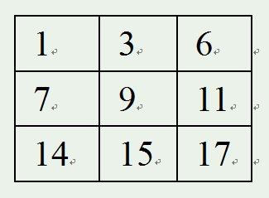
6.2.3 二维数组应用实例
练习：说出下列程序的作用和运行结果：
main( )
{ int a[3][3]={1,3,6,7,9,11,14,15,17};
int x=0,y=0;
for(i=0;i<3;i++)
for(j=0;j<3;j++)
if(i==j) x +=a[i][j];
for(i=0;i<3;i++)
for(j=0;j<3;j++)
if(i+j==2) y +=a[i][j];
print(“x=%d,y=%d\n”,x,y);
}
x=27,y=29
X为矩阵“\”对角线元素之和
Y为矩阵“/”对角线元素之和

Slide 32
6.2.3 二维数组应用实例
2、将两个有序的数组合并成一个有序数组。
else
{ c[k] = b [j];
j++; k++; }
while(i<M&&j>=N)
{c[k]=a[i]; i++;k++;}
while(i>=M&&j<N)
{c[k]=a[j]; j++;k++;}
for(i=0;i<M+N;i++)
printf(“%d”,c[i]);
}
#define M 8
#define N 5
void main( )
{ int a[M]={3,6,7,9,11,14,18,20};
int b[N]={1,2,13,15,17},c[M+N];
int i=0, j=0 , k=0;
while(i<M && j<N)
if (a[i]<b[j])
{ c[k] = a [i];
i++; k++; }

Slide 33
－
练习
1、输入任意10个数，分别输出最大数、最小数、均值和方差。
2、给定4×4的矩阵，求其“转置矩阵”以及本矩阵与转置矩阵的“和矩阵”。

Slide 34
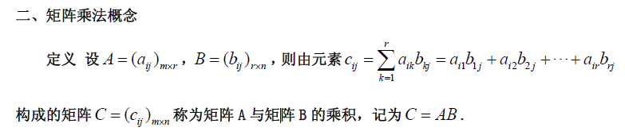
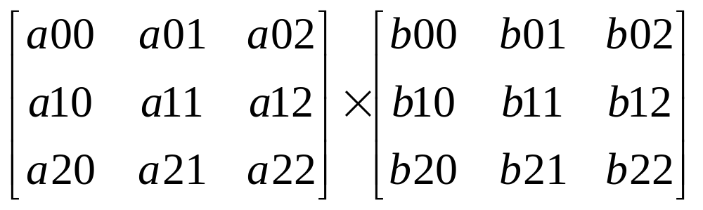
－
作业
1、求两个矩阵相乘的结果矩阵（可以设定2×2，3×3，5×5等）。
C00 = a00×b00+a01×b10+a02×b20

